Slide 1

Análisis Transporte.
Vallejo Victoria
L. 61834

Slide 2
Excel
A partir de los datos del 1er mes de operación fue posible calcular:
Distancia recorrida Origen - Destino (KM).
Capacidad utilizada de los camiones.
Tiempo operativo total.
Velocidad promedio
Correlaciones
Costos Fijos
Costos Variables
Costos Totales
A partir de estos datos calculados fue diseñado el ciclo y costos operativo reales de acuerdo al primer mes de operación además de gráficos descriptivos y correlaciones relevantes entre variables.

Slide 3
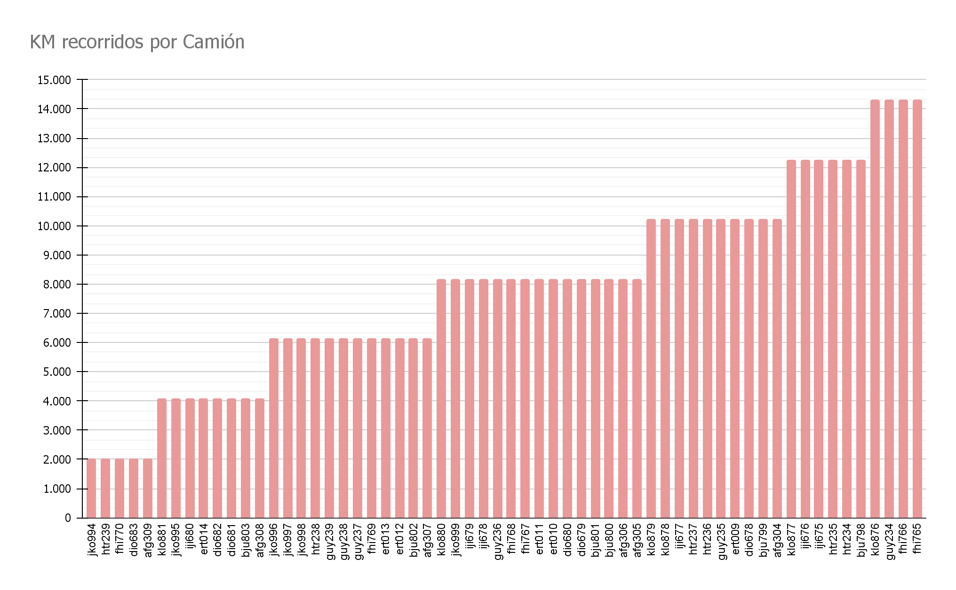

Slide 4
Análisis Plan de Trabajo
 | Planificado | Real | Desvío | % Desvío
Camiones | 42 | 60 | 18 | 42,9%
Recorrido Origen - Destino (KM) | 1023 KM | 1023 KM | 0 KM | 0,0%
Recorrido Mensual (KM) | 10834 KM | 10107 KM | -727 KM | -6,7%
Pallets / Viaje | 26 | 25 | -1 | -3,2%
Pallets Totales | 5.780 | 5.780 | - | 0,0%
Ciclos / Mes | 5,3 | 4,9 | -0,4 | -6,7%
Viajes Totales / Mes | 10,6 | 9,9 | -0,7 | -6,7%

Slide 5
Cantidad de Camiones
% Aumento en cantidad de Camiones debido a las ineficiencias = |  |  | 42,9%
De acuerdo a la cantidad de pallets total a transportar de 5.780 y un promedio de ciclos reales por camión de 4,9 la cantidad eficiente de camiones sería de
47 camiones
El número real de camiones es de 18 camiones más de lo que se había planificado originalmente, pasó de 42 a 60.

Slide 6
Análisis Costos
 | Planificado | Real | Desvío | % Desvío
Costo por KM | $123 | $112 | -$12 | -9,4%
Costos Fijos | $17.001.250 | $26.033.804 | $9.032.554 | 53,1%
Costos Variables | $34.646.243 | $35.360.663 | $714.420 | 2,1%
Amortizaciones | $4.410.000 | $6.300.000 | $1.890.000 | 42,9%
Total Costos | $56.057.493 | $67.694.467 | $11.636.974 | 20,8%
Los Costos Fijos aumentan en un 53,1% lo cuál corresponde a $9.032.554 más que lo planificado.
Los Costos de Amortización están directamente relacionados con el aumento en 42,9% en la cantidad de camiones.

Slide 7
Tiempo Operativo
Tiempo posible operativo total (HS) | 18720
Tiempo operativo Real total (HS) | 18672
% Disponibilidad Real | 99,7%
El tiempo operativo real fue un 99,7% del tiempo operativo total posible, indicando un buen uso del tiempo.

Slide 8
Disponibilidad de camiones
Tiempo Total Real (HS) | 18672
Tiempo Operativo (HS) | 13552
% Disponible | 72,6%
Del tiempo operativo total, un 72,6% del tiempo los camiones se encontraron disponibles, fuera de mantenimiento.

Slide 9
No disponible - Mantenimiento
Mantenimiento Real total (HS) | 5114
Mantenimiento Preventivo (HS) | 322
% Prev | 6,3%
Tiempo Total Real (HS) | 18672
Mantenimiento (HS) | 5114
% No disponible - Mantenimiento | 27,4%
Mantenimiento Real total (HS) | 5114
Mantenimiento Corr (HS) | 4792
% Corr | 93,7%
Se evidencia que el 27,4% del tiempo total fue dedicado al mantenimiento.
Dentro de ese tiempo, el 93,7% fue dedicado al mantenimiento Correctivo por lo tanto es necesario analizar sus causas.

Slide 10
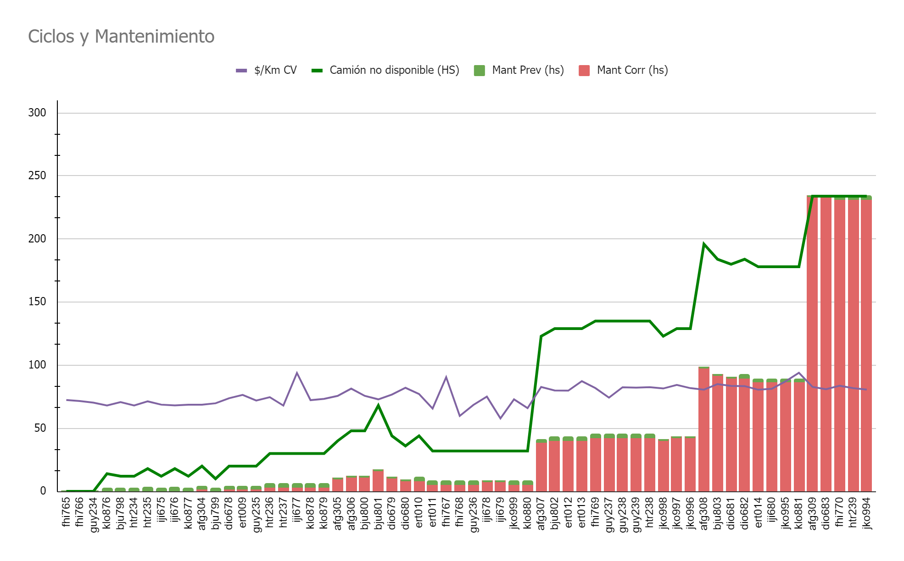

Slide 11
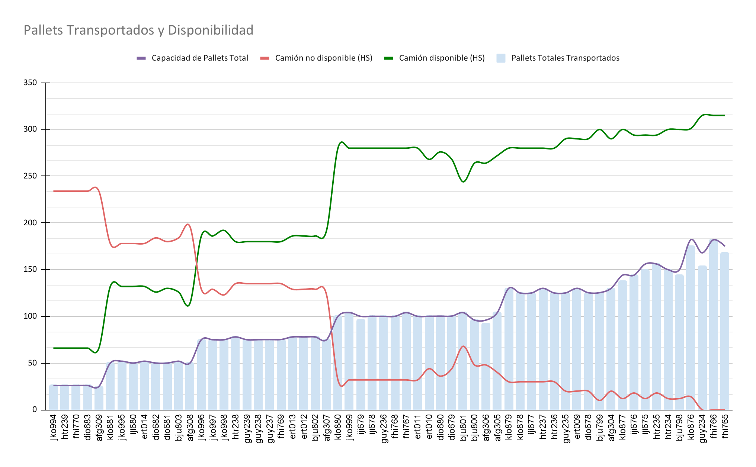
312

Slide 12
312
% Capacidad no utilizada camiones = |  | 1%

Slide 13
Coef de Correl
Viajes y Pallets T
0,99
312
% Capacidad no utilizada camiones = |  | 1%

Slide 14
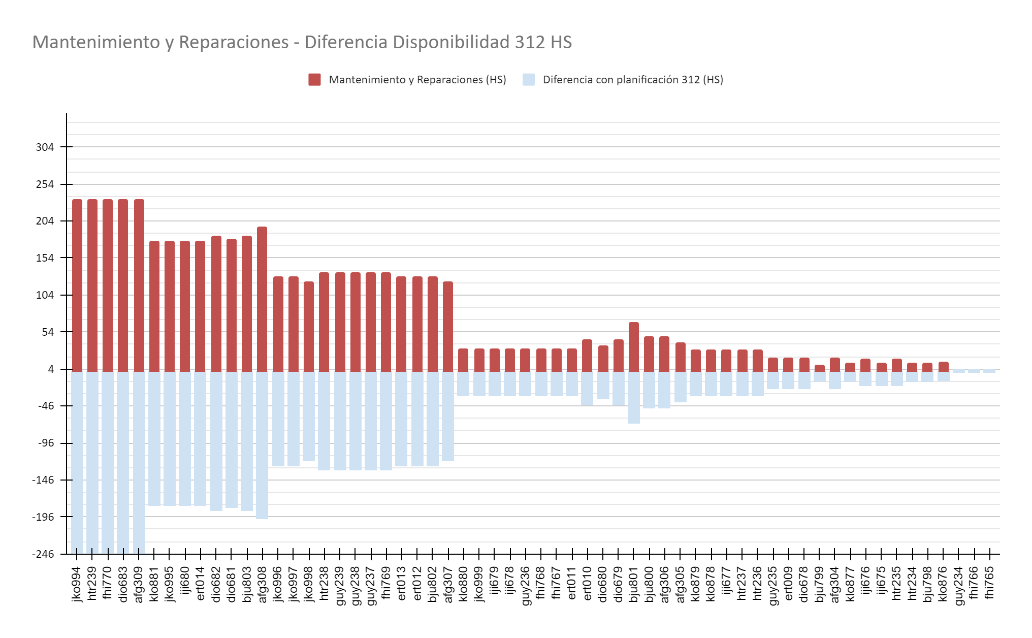
La diferencia con la disponibilidad esperada de los camiones se relaciona directamente con la cantidad de horas en Mantenimiento y Reparaciones → CV .
Menor ciclos, más mantenimiento…
Ciclos | 1 | 1 | 1 | 1 | 1 | 2 | 2 | 2 | 2 | 2 | 2 | 2 | 2 | 3 | 3 | 3 | 3 | 3 | 3 | 3 | 3 | 3 | 3 | 3 | 3 | 4 | 4 | 4 | 4 | 4 | 4 | 4 | 4 | 4 | 4 | 4 | 4 | 4 | 4 | 4 | 5 | 5 | 5 | 5 | 5 | 5 | 5 | 5 | 5 | 5 | 6 | 6 | 6 | 6 | 6 | 6 | 7 | 7 | 7 | 7

Slide 15
Para aquellos camiones con menor disponibilidad (en mantenimiento más de 50 HS) son aquellos camiones con 3 ciclos o menos.
Ciclos | 1 | 1 | 1 | 1 | 1 | 2 | 2 | 2 | 2 | 2 | 2 | 2 | 2 | 3 | 3 | 3 | 3 | 3 | 3 | 3 | 3 | 3 | 3 | 3 | 3 | 4 | 4 | 4 | 4 | 4 | 4 | 4 | 4 | 4 | 4 | 4 | 4 | 4 | 4 | 4 | 5 | 5 | 5 | 5 | 5 | 5 | 5 | 5 | 5 | 5 | 6 | 6 | 6 | 6 | 6 | 6 | 7 | 7 | 7 | 7

Slide 16
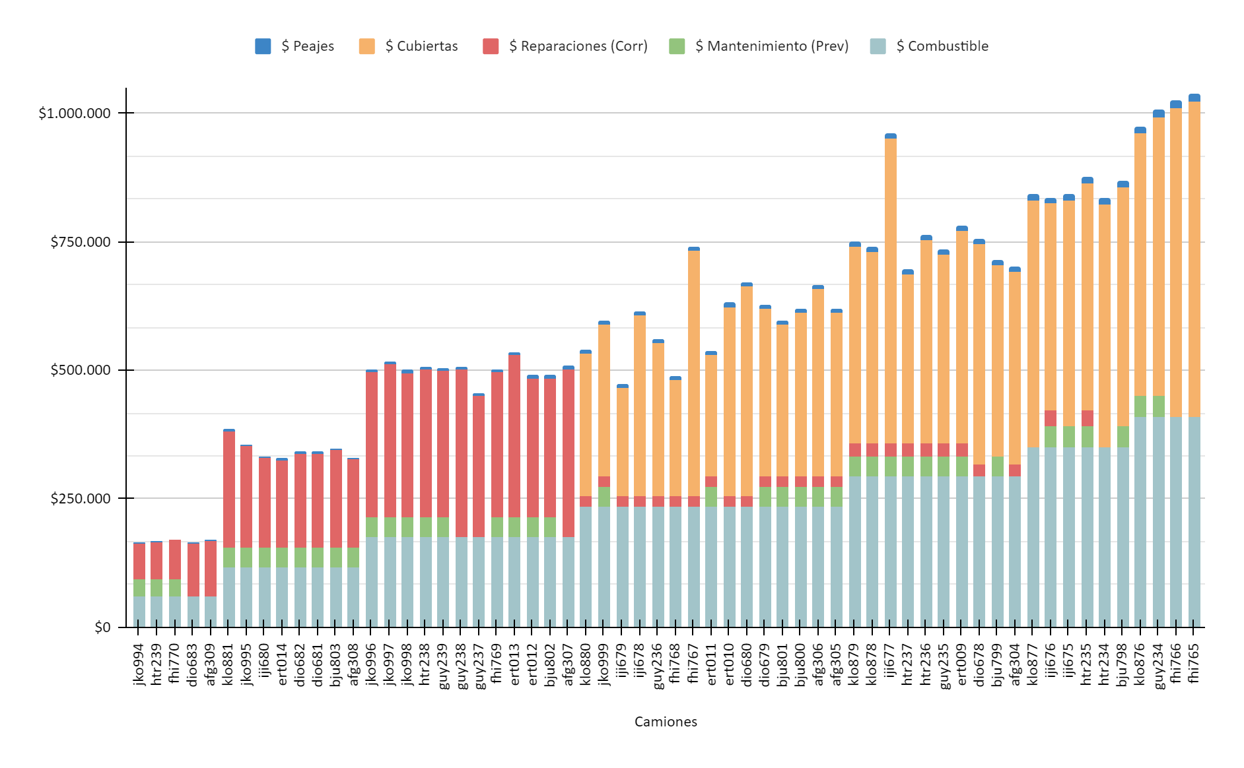
Costos Variables
De menor a mayor cantidad de KM (ciclos).
 | TOTALES
$ Combustible | $13.517.104
$Mantenimiento (Prev) | $1.574.946
$ Reparaciones (Corr) | $6.011.533
$ Cubiertas | $13.784.454
$ Peajes | $472.626

Slide 17
Costos Variables
De menor a mayor cantidad de KM (ciclos).
Aquellos camiones con Ciclos <= 3 tienen menor disponibilidad. Esto es atribuido a fallas en las cubiertas causadas en los primeros ciclos las cuales deben ser restauradas y están en Mantenimiento Correctivo esperando tales cubiertas, acumulando HS en Mant. Correctivo.
Tienen $0 en cubiertas al estar a su espera y altos costos de Mantenimiento Correctivo al permanecer allí.

Slide 18
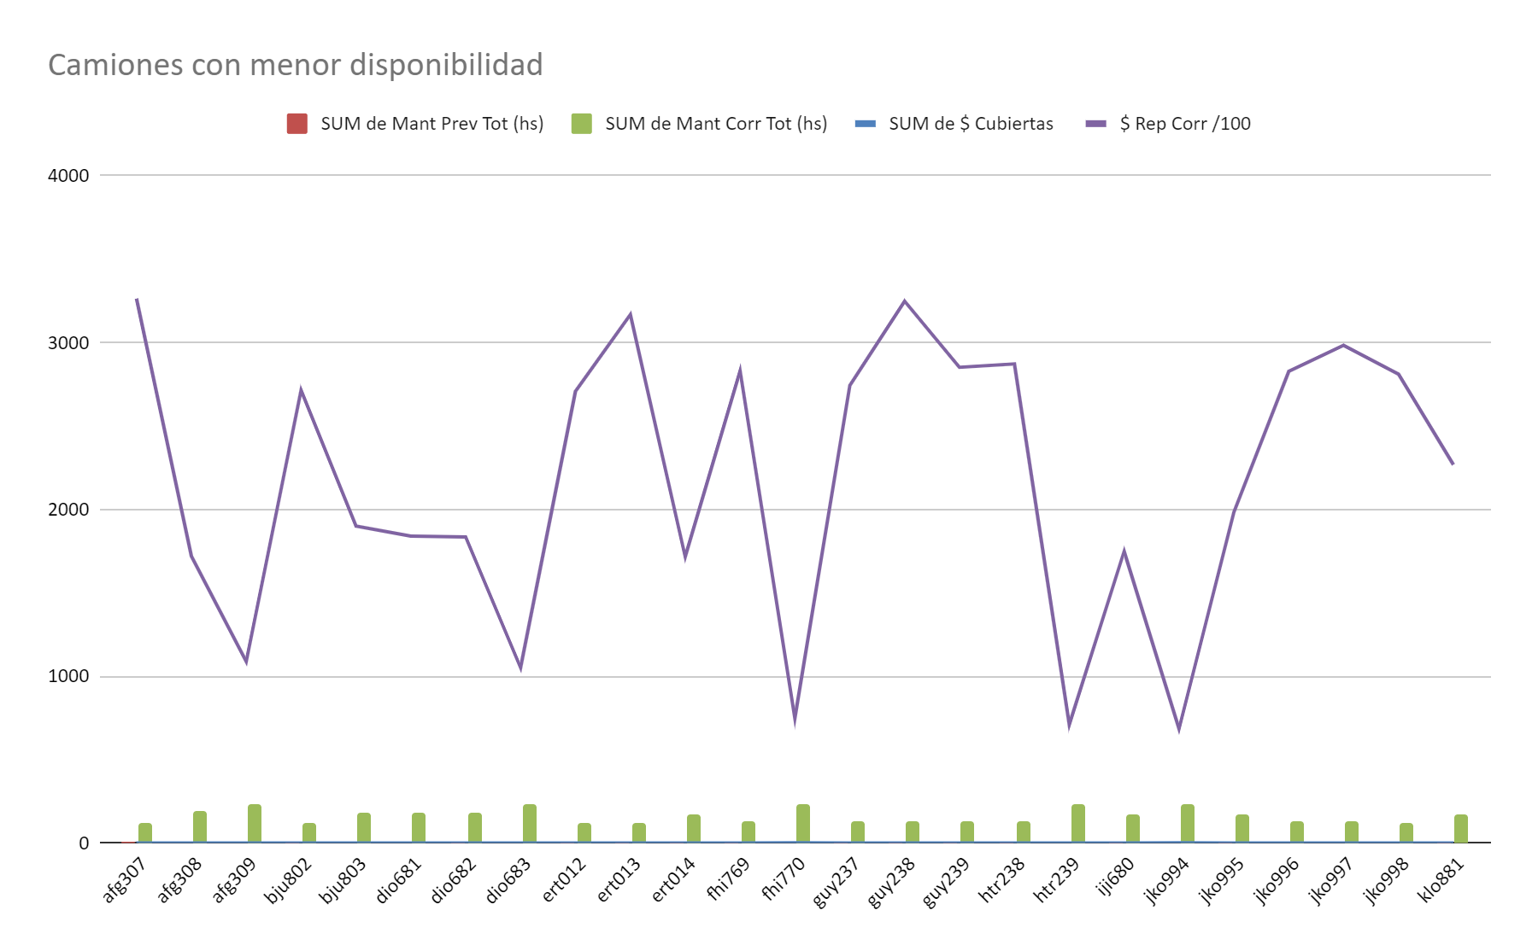
Camiones con menor disponibilidad
$ Mantenimiento Correctivo | % $Mantenimiento Correctivo
$5.431.539 | 90,4%
Los 25 camiones con Ciclos <= 3 representan el 90,4% de los Costos por Mantenimiento Correctivo.
Cómo se podría disminuir?

Slide 19
Costos Variables
De menor a mayor cantidad de KM (ciclos).
Aquellos camiones con Ciclos >= 4 tienen mayor disponibilidad. Cuentan con altos costos de Cubiertas y bajos costos de Mantenimiento Correctivo al no precisar de nuevos cambios en las cubiertas.
Además al ser los camiones con más KM recorridos los costos de Combustible son mayores.

Slide 20
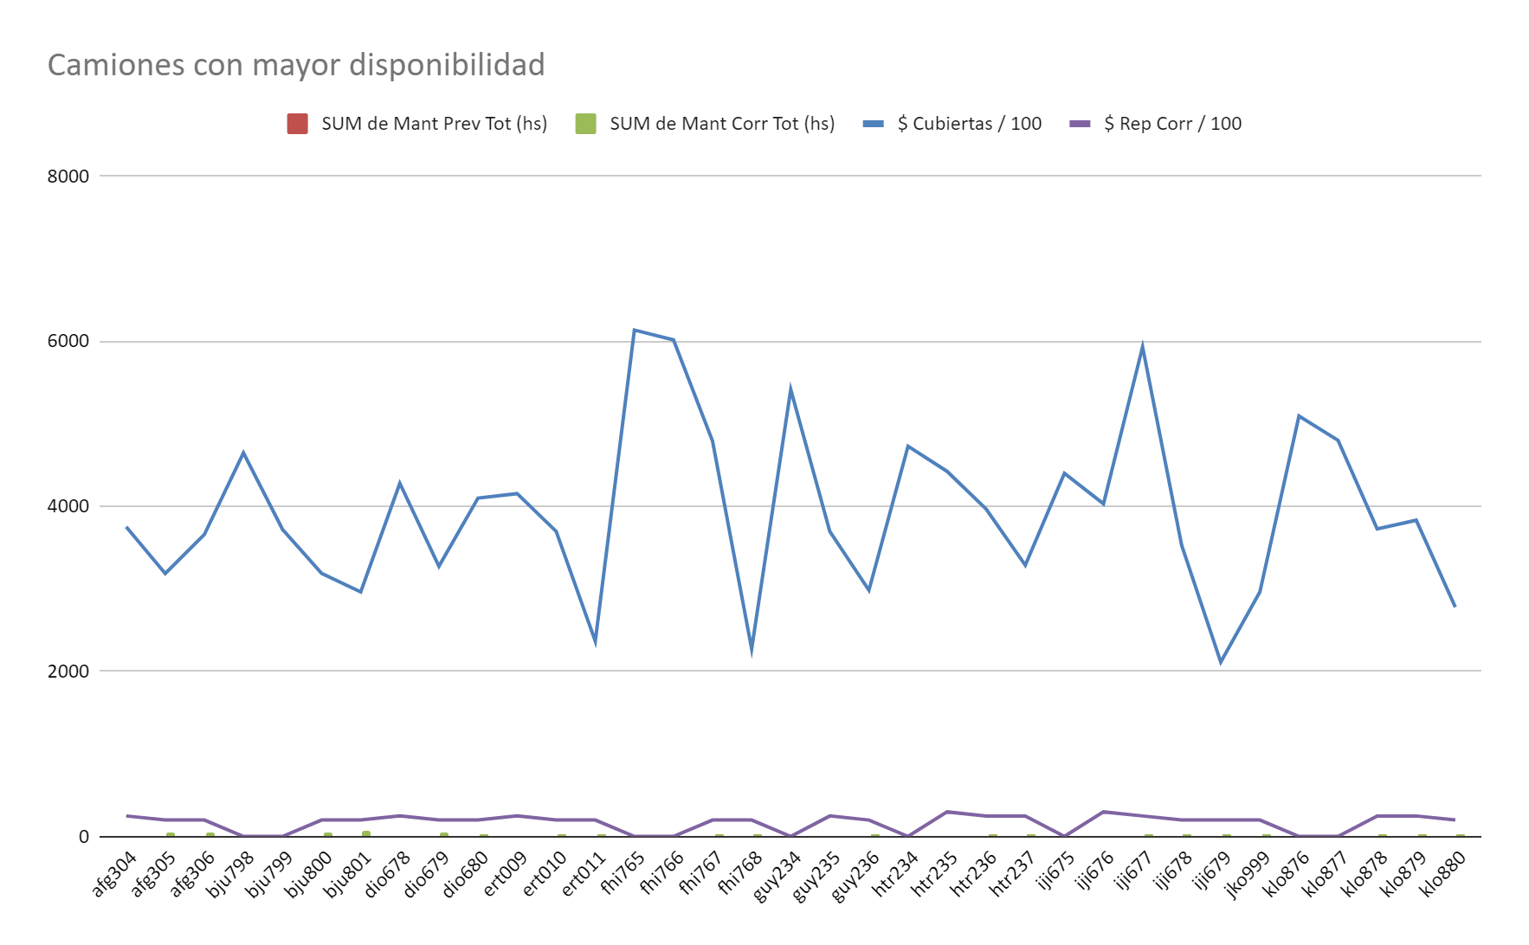
Camiones con mayor disponibilidad
$ Mantenimiento Correctivo | % $Mantenimiento Correctivo
$579.994 | 9,65%
Los 35 camiones con Ciclos >= 4 representan sólo el 9,65% de los Costos por Mantenimiento Correctivo.
A diferencia de los camiones con menor disponibilidad, cuentan con mayores costos de Cubiertas pero tienen más tiempo operativo en tránsito.

Slide 21
Cómo disminuir las Horas y los Costos Correctivos de aquellos camiones con menor disponibilidad ?
Aquellos camiones que se encuentran + de 50 HS en mantenimiento correctivo (Ciclo<=3) se deduce que es porque no compran cubiertas y las están reparando, estos camiones representan el 90,4% de los gastos en mantenimiento correctivo.
Se recomienda que en lugar de dejarlos en correctivo, compren las cubiertas nuevas e inviertan más tiempo en mantenimiento Preventivo poniendo tales Cubiertas y un menor tiempo en Correctivo. Cómo afectaría esto los Costos?
Compra de Cubiertas en base a KM
Mantenimiento preventivo general
Correctivo de “holgura” en caso de haber alguna falla

Slide 22
Correctivo original | Cubiertas + Prev + Corr | Ahorro / Diferencia
$5.431.539 | $3.231.623 | $2.199.916
Costo | Real | Nuevo eficiente | Diferencia
Cubiertas | $13.784.454 | $16.233.516 | -$2.449.062
Preventivo | $1.574.946 | $2.074.946 | -$500.000
Correctivo | $6.011.533 | $862.555 | $5.148.978
TOTALES | $21.370.933 | $19.171.017 | $2.199.916
CV = $35.360.663.
Al invertir más tiempo en Preventivo, colocando las nuevas Cubiertas y disminuyendo las horas y costos en Correctivo el ahorro total sería de $2.199.916 en Costos Variables, lo cuál representa un 6% del CV total.
El nuevo CV sería de $33.160.747

Slide 23
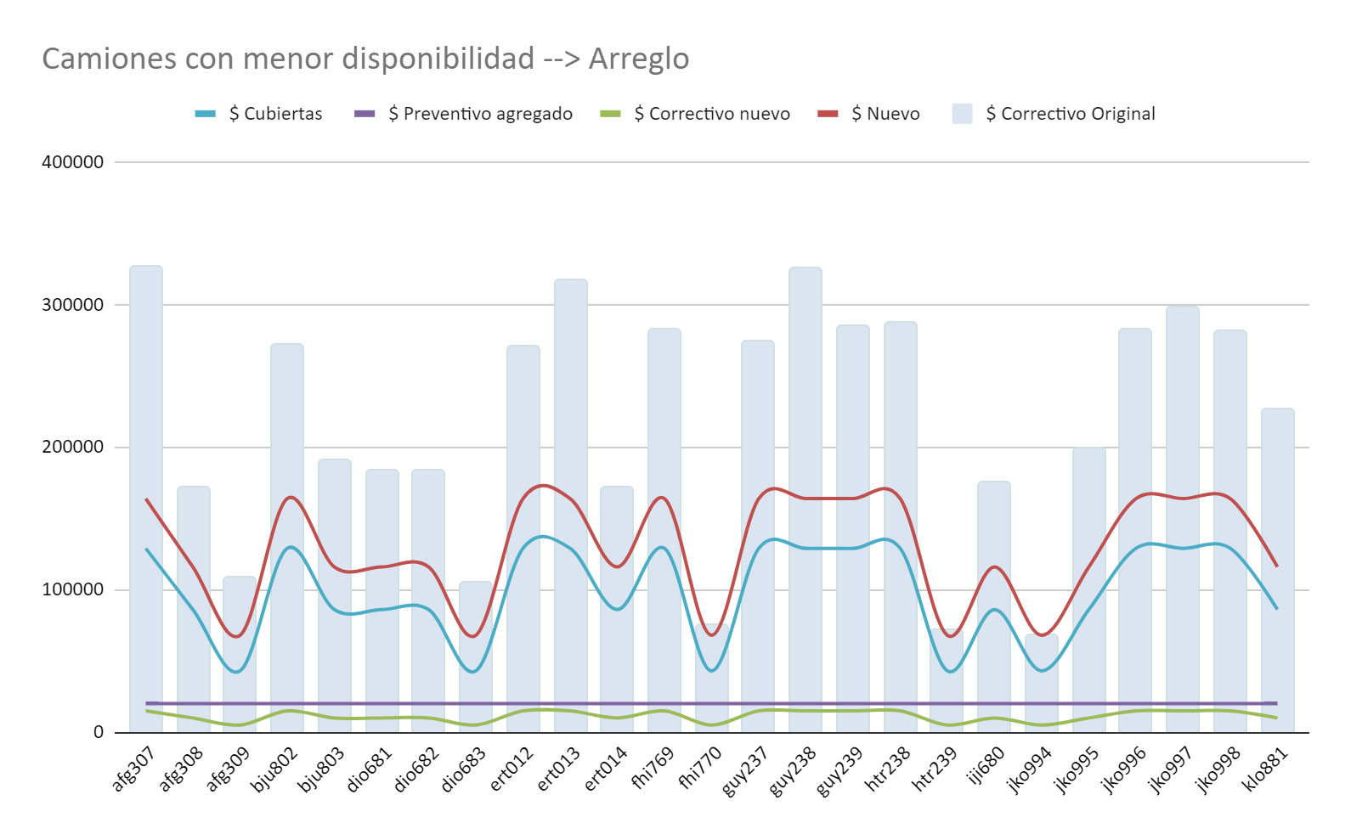

Slide 24
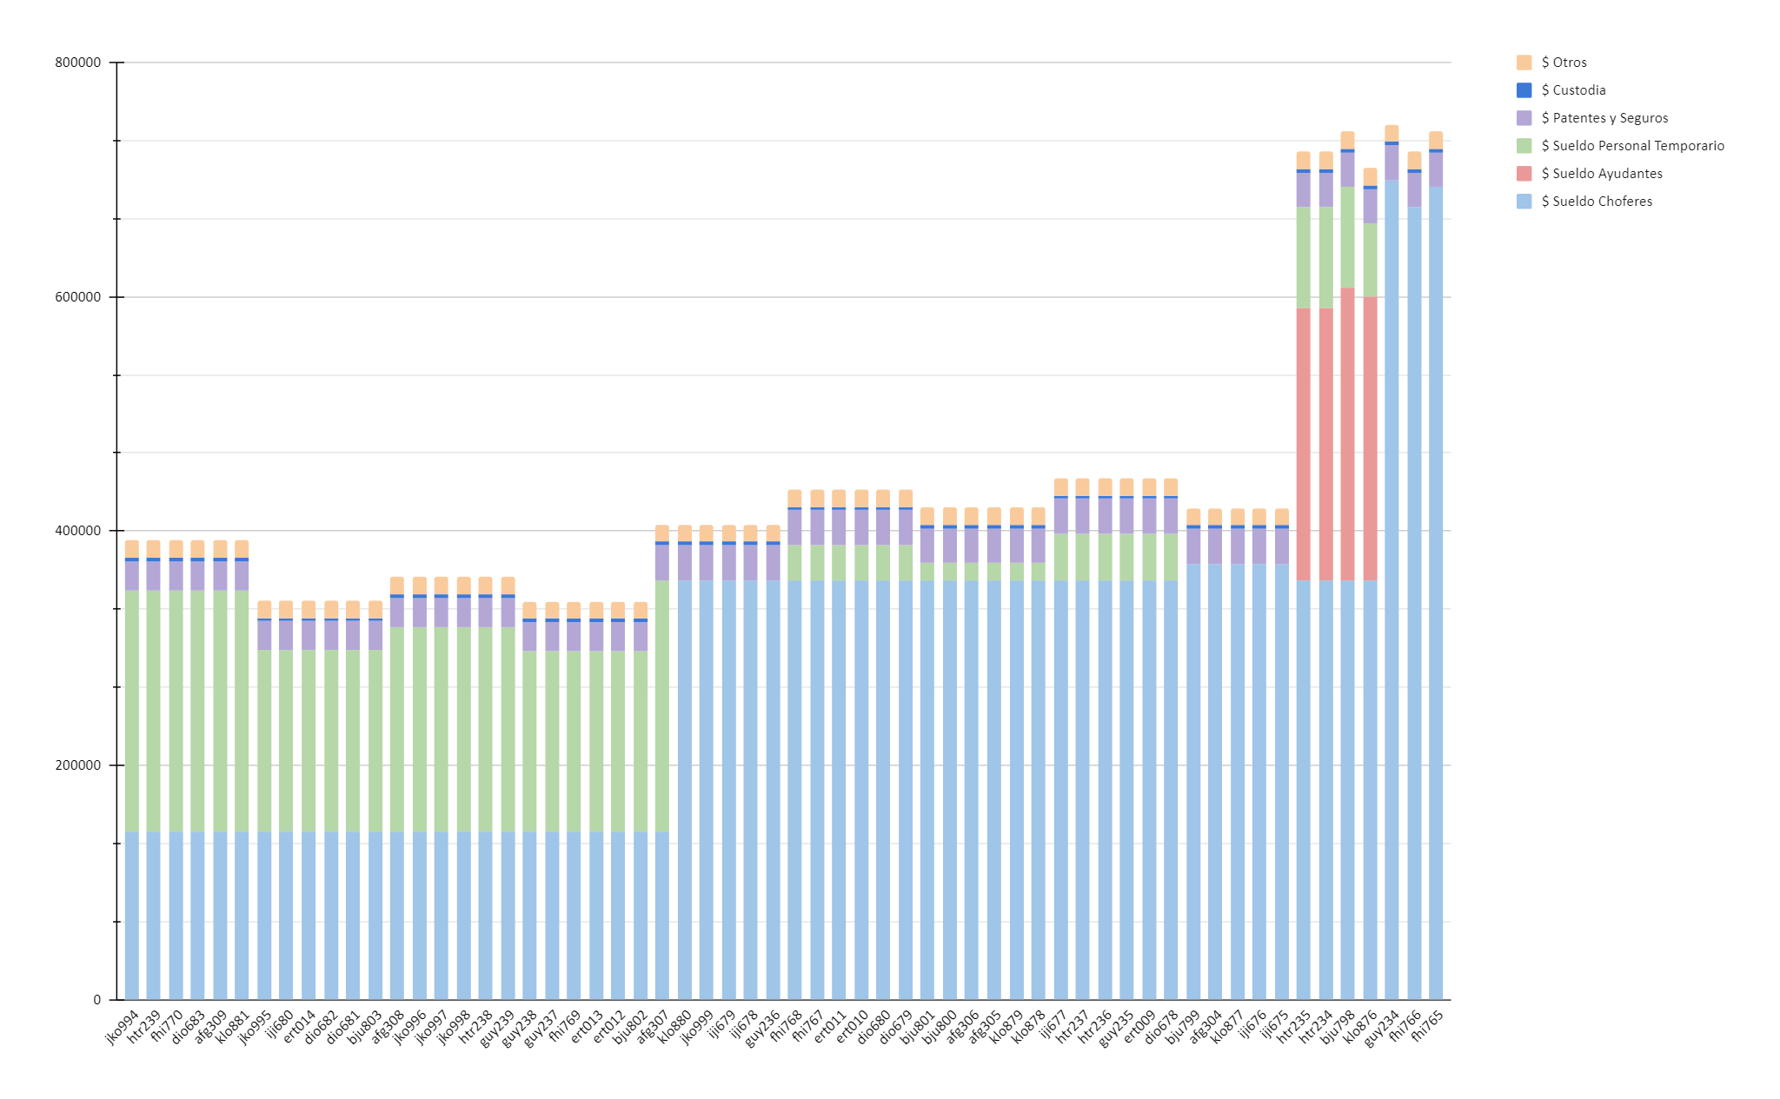
Costos Fijos
De menor a mayor cantidad de KM (ciclos).
2 Choferes
Las horas disponibles de 315 HS > 312 HS son explicadas con un chofer más, permitiendo un esquema de relevos sin necesidad de descansos de 12 HS como parte de ciclo operativo.

Slide 25
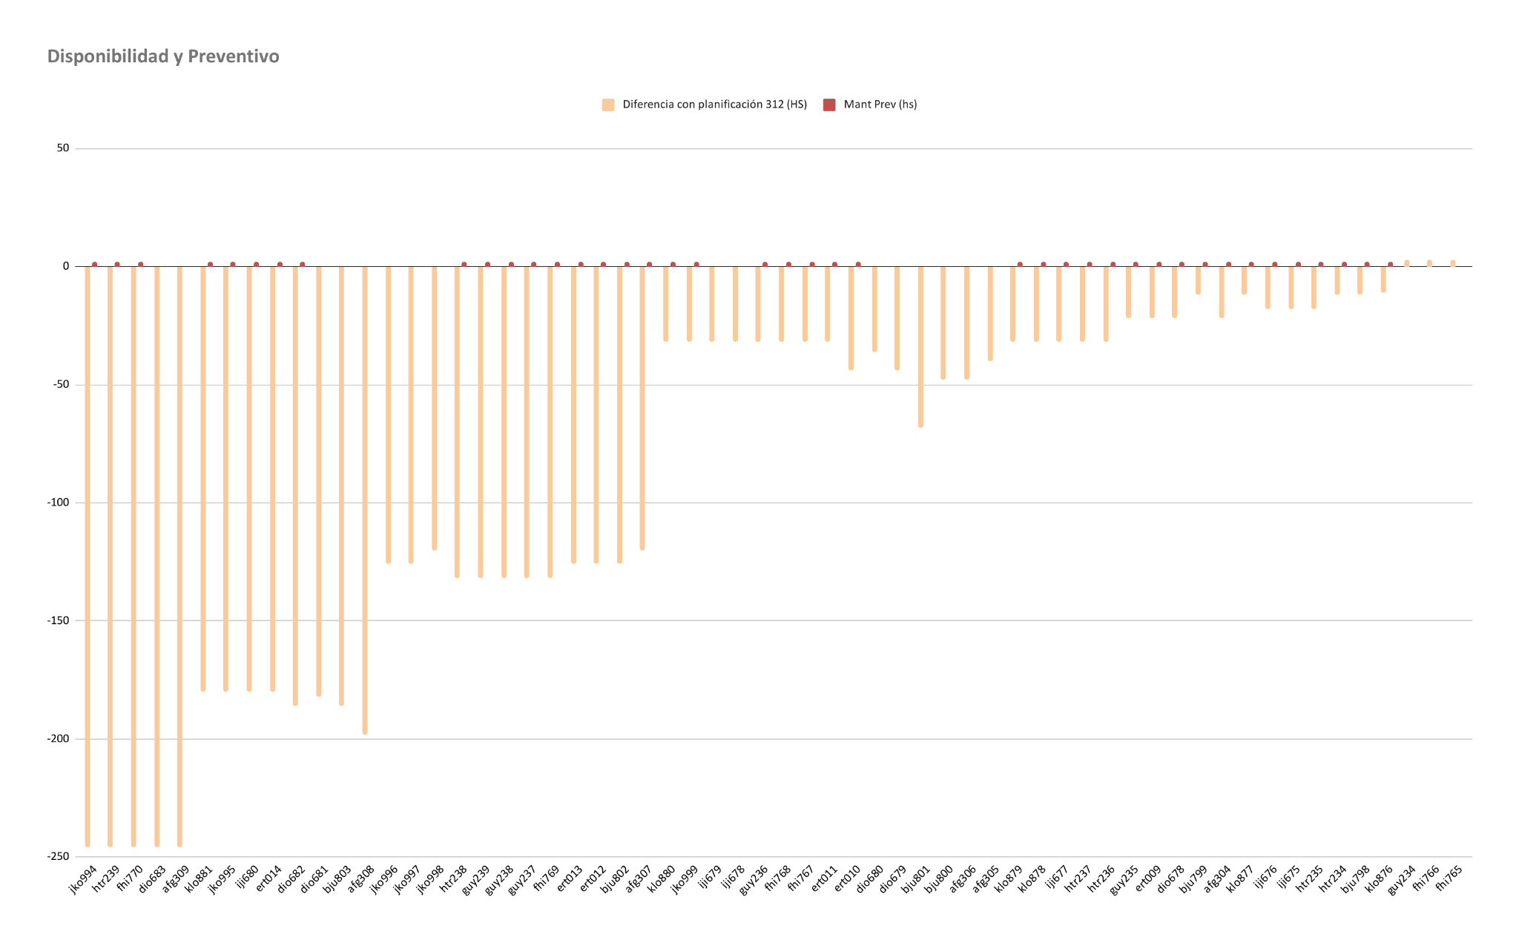

Slide 26
Costos Fijos
De menor a mayor cantidad de KM (ciclos).
Ciclos 1, 2 y 3
El sueldo del Chofer es menor al realizar pocos Ciclos.
Los sueldos a Personal Temporarios crecen al necesarios para los altos tiempos de Mantenimiento Correctivo.

Slide 27
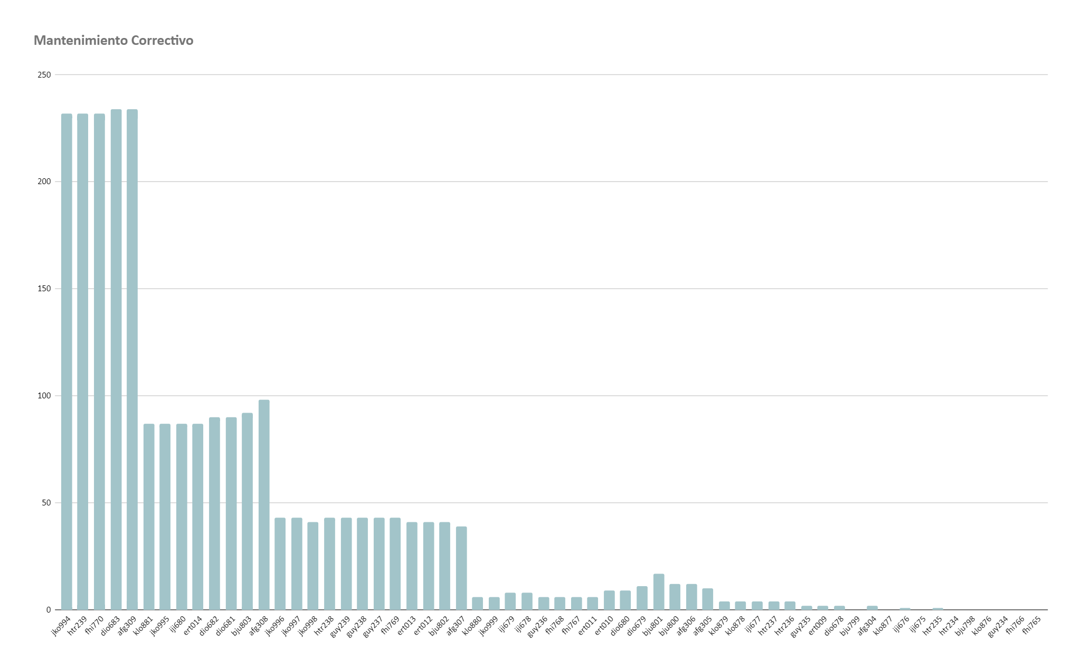

Slide 28
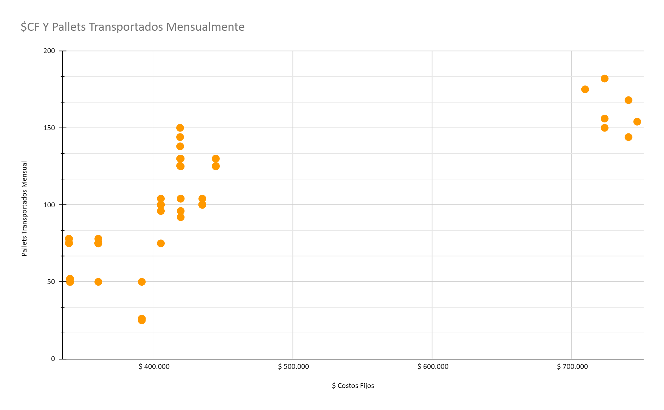

Slide 29
Conclusiones
Aquellos camiones con menor disponibilidad tienen alta cantidad de Horas en Mantenimiento Correctivo, se debería implementar un mayor Mantenimiento Preventivo para consecuentemente disminuir el Correctivo.
La variación de los Costos Fijos es explicada por los Sueldos de Personal.
Los Costos Fijos más altos se atribuyen a aquellos camiones que superan la disponibilidad de 312 al tener 2 Choferes → relevos sin necesidad de tomar descansos de 12 horas como parte del ciclo operativo.
La variación de los Costos Variables se explica debido a las HS de Mantenimiento Correctivo principalmente.
Para los camiones que tuvieron una menor disponibilidad tuvieron una cantidad de ciclos entre 1 y 3. Puede deberse a que está a la espera en Mantenimiento Correctivo de la reparación de cubiertas por ejemplo.

Slide 30
Gracias!
Vallejo Victoria

